Slide 1
Квадратный трехчлен и его приложения
Программа элективного курса по математике
для 8-9 классов в рамках предпрофильной подготовки

Slide 2
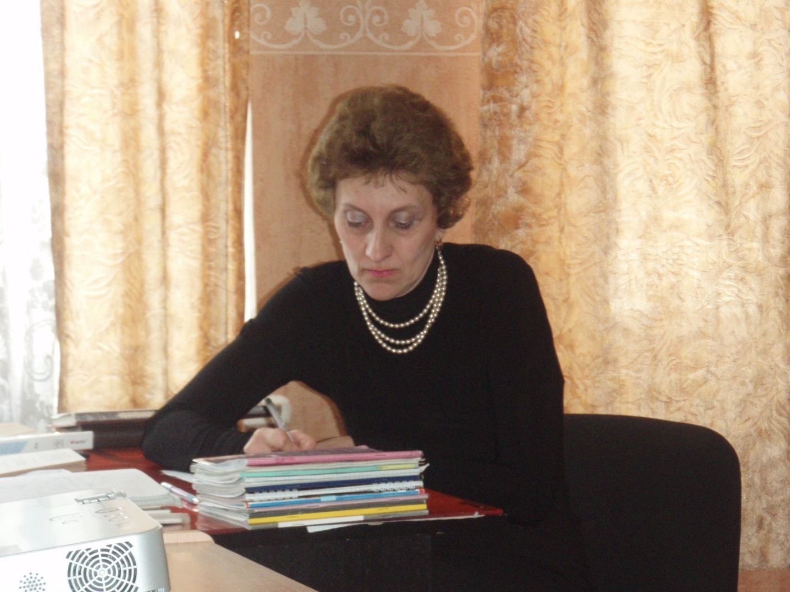
Программа разработана Бензар И.Г., учителем математики,
МОУ гимназии №9, г. Комсомольска- на -Амуре

Slide 3

Ведущей идеей курса
является:
обеспечение прочного и сознательного овладения учащимися системой математических знаний и умений
Программа позволяет реализовать
следующие дидактические принципы обучения:
1. обеспечения самостоятельности и активности учащихся;
достижение прочности знаний и умений;
реализация профессиональной ориентации.
Программа способствует:
не только выработке умений и закреплению навыков, но и формированию устойчивого интереса учащихся к процессу и содержанию деятельности, а также познавательной и социальной активности,
умению анализировать, сравнивать и обобщать,
работать со справочной и научной литературой.
МОУ Гимназия№9

Slide 4
Цели курса:
МОУ Гимназия№9
восполнить некоторые содержательные пробелы основного курса, придающие ему необходимую целостность;
показать некоторые нестандартные приёмы решения задач на основе свойств квадратного трехчлена и графических соображений;
помочь осознать степень своего интереса к предмету и оценить возможности овладения им с точки зрения дальнейшей перспективы;
формировать качества мышления, характерные для математической деятельности и необходимые человеку для жизни в современном обществе.

Slide 5
Задачи курса:
МОУ Гимназия№9
научить учащихся решать задачи более высокой, по сравнению с обязательным уровнем, сложности;
овладеть рядом технических и интеллектуальных математических умений на уровне свободного их использования;
приобрести определённую математическую культуру;
помочь ученику оценить свой потенциал с точки зрения образовательной перспективы.

Slide 6
Учебно-тематический план
МОУ Гимназия№9
№ | Наименование тем курса | Всего часов | В том числе
 |  |  | лекция | практика | семинар
1 2 3 | Квадратный трехчлен Исследование корней квадратного трехчлена Решение разнообразных (дополнительных ) задач по всему курсу | 3 7 6 | 1 1 - | 2 4 4 | - 2 2

Slide 7
Технология обучения
Лекции, семинары, практикумы.
Преимущества = есть преподаватель.
Недостатки = нужно успевать (или тормозить) со всеми.
Самостоятельная упорная работа.
  Преимущества = Знания, полученные своим трудом, навсегда Ваши! Глубина по выбору! Темп усвоения индивидуальный!
  Интеллектуальные соревнования.
  Участие в научной работе.
МОУ Гимназия№9

Slide 8
Программа предполагает развитие у учащихся:
  интеллекта;
  творческого мышления;
  самостоятельного мышления;
  навыков самоконтроля;
  навыков самоанализа;
  прикладной стороны мышления;
  познавательного интереса к предмету, выявление и развитие математических способностей, ориентацию на профессию, выбору профиля дальнейшего обучения;
  нестандартного подхода и выбора рационального способа решения задач.
Программа составлена с учетом современного состояния науки и содержания
предметной области «Математика» в средней общеобразовательной школе.
Она соответствует требованиям Государственного образовательного стандарта
школьного курса математики, представляет собой модульную обучающую систему.
МОУ Гимназия№9

Slide 9
Содержание программы
МОУ Гимназия№9

Slide 10
Тема 1. Квадратный трехчлен (3 ч)
МОУ Гимназия№9
Квадратный трехчлен. Понятие квадратного трехчлена. Общие сведения. Значение квадратного трехчлена при различных значениях переменной. Корни квадратного трехчлена. Составление квадратного трехчлена по его корням. Разложение квадратного трехчлена на линейные множители разными способами.
Метод обучения: репродуктивный, беседа, объяснение. Форма контроля: проверка самостоятельно решенных задач, самостоятельная работа.

Slide 11
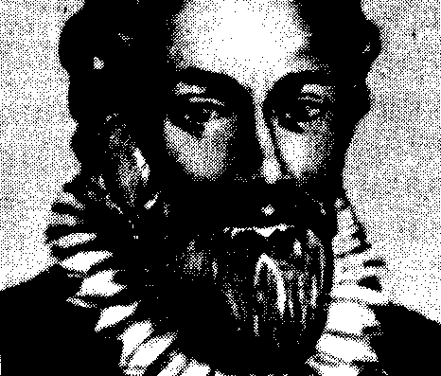
Франсуа Виет
МОУ Гимназия№9

Slide 12
Диктант
МОУ Гимназия№9
Ответы
1вариант
1.Дайте определение квадратного трехчлена.
2.Чему равно произведение корней квадратного трехчлена,
3.Когда квадратный трёхчлен не имеет корней?
4.Разложите на множители, если известно, что х₁ и х₂ – корни квадратного трехчлена.
5.Выделите квадрат двучлена из квадратного трехчлена: х²+4х-2.
6.Разложите квадратный трехчлен
5х²+вх-с на множители, если его корни 3 и -2.
7.Какие корни имеет квадратный трехчлен, если его можно представить в виде произведения 4(х-1)(х+7)?
8.Запишите квадратный трехчлен, если первый коэффициент равен 1, а его корни -1 и 2.
2 вариант
1.Что называется корнем квадратного трехчлена?
2.Чему равна сумма корней квадратного трехчлена,
3.Когда квадратный трёхчлен имеет два корней?
4.Когда квадратный трехчлен нельзя разложить на множители?
5.Выделите квадрат двучлена из квадратного трехчлена: х²-6х+5.
6.Разложите квадратный трехчлен
3х²-вх+с на множители, если его корни -4 и 5.
7.Какие корни имеет квадратный трехчлен, если его можно представить в виде произведения 6(х+2)(х-9)?
8.Запишите квадратный трехчлен, если первый коэффициент равен 1, а его корни -2 и 3.

Slide 13
Тема 2. Исследование корней квадратного трехчлена (7 ч)
Расположение корней квадратного трехчлена. Примеры приме­нения свойств квадратного трехчлена при решении задач. Квадрат­ный трехчлен и параметр. Форма занятий: объяснение, прак­тическая работа.
Метод обучения: выполнение тренировочных задач. Формы контроля: проверка самостоятельно решенных задач.
МОУ Гимназия№9

Slide 14
Тема З. Решение разнообразных (дополнительных) задач по всему курсу. Заключительное занятие (6 ч)
Форма занятий: практическая работа.
Методы занятий: беседа, творческие задания. Форма контроля: итоговая проверочная работа.
МОУ Гимназия№9

Slide 15
В результате изучения курса учащиеся должны уметь:
уверенно находить корни квадратного трехчлена, выбирая при этом рациональные способы решения;
преобразовывать квадратный трехчлен (разложение на линейные множители, выделение квадрата двучлена);
уверенно владеть системой определений, теорем, алгоритмов;
проводить самостоятельное исследование корней квадратного трехчлена;
решать типовые задачи с параметром, требующие исследования расположения корней квадратного трехчлена.
МОУ Гимназия№9

Slide 16
Литература
МОУ Гимназия№9
Астров К. Квадратичная функция и ее применение. - М.: Педагогика, 1986. -108 с.
Бессарабов Н. Н., Зяблин В. Н., Лозовская Р. А., Сохадзе Г. В. Задания для подготовки к тестированию по математике: учебное пособие. - Новочеркасск: ЮРГПУ, 2000. - 36 с.
Галицкий М. Л. и др. Сборник задач по алгебре для 8-9 классов: учебное пособие для учащихся школ и классов с углубленным изу­чением математики. - 3-е изд. - М.: Просвещение 1995. - 217 с.
Горнштейн П. И., Полонский В. Б., Якир, М. С. Задачи с па­раметрами. - 3-е изд. - М.: Илекса; Харьков: Гимназия, 1998. ­С. 159-202.
Цыганов Ш. Квадратный трехчлен и параметры // Математика. - № 5. - 1999. - С.4-9
Цыганов Ш. Десять правил расположения корней квадратного трехчлена // Математика. - № 18. - 2002. - С. 19-23.

